Slide 1
2-12: Uporaba numeričnih modelov toka podzemne vode pri upravljanju s podzemnimi vodami /Čenčur Curk B., Vižintin G., Celarc S., Souvent P.
POVZETKI / UGOTOVITVE:
Razvit sistem ENS je orodje za pomoč pri upravljanju s podzemnimi vodami, konkretno pri odločanju o podeljevanju vodnih pravic za podzemne vode
Podatki, uporabljeni v ENS, temeljijo na numeričnih modelih toka podzemne vode za posamezen aluvialni vodonosnik (ocena količin podzemne vode, prostorski prikaz hidroizohips in smeri toka, ocena vplivnih radijev in znižanja zaradi črpanja)

Slide 2
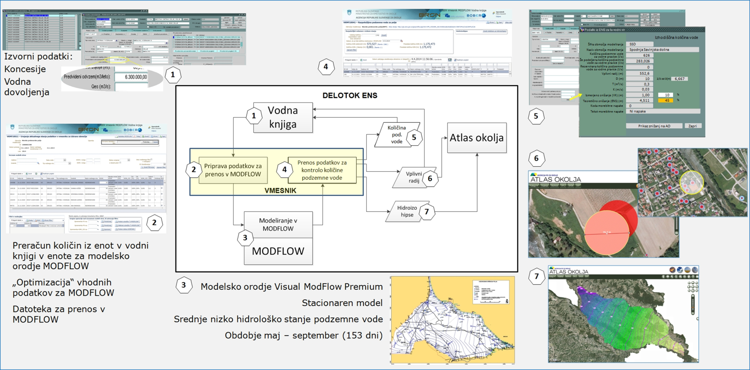
2-12: Uporaba numeričnih modelov toka podzemne vode pri upravljanju s podzemnimi vodami /Čenčur Curk B., Vižintin G., Celarc S., Souvent P.

Slide 3
2-12: Uporaba numeričnih modelov toka podzemne vode pri upravljanju s podzemnimi vodami /Čenčur Curk B., Vižintin G., Celarc S., Souvent P.
VPRAŠANJA / PREDLOGI ZA RAZPRAVO:
Možnosti nadaljnjega razvoja sistema: vodna dovoljenja se lahko v bodočnosti kombinirajo z realnimi podatki rabe vode (vodna povračila)
Projekt BOBER – Razvoj ENS (2011-2014) na ARSO: Urad za hidrologijo in stanja okolja & Urad za upravljanje z vodami → izziv danes: skupno upravljanje sistema ARSO/DRSV? Dogovor?
Tveganje: neuporaba razvitega sistema, ne bo nadaljnjega razvoja in posodabljanja vključno s podatki

